Slide 1
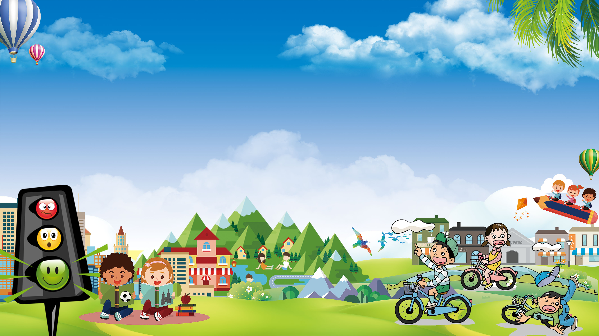


增强安全意识和安全法制观念
“暑假安全教育主题班会
Notes:
小芥末素材 rosyhouse.Taobao.com

Slide 2

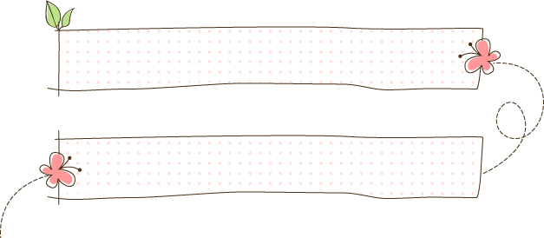
1.交通安全记心间
2.校园安全
目录
3.居家安全注意事项
4.珍爱生命.预防溺水

Slide 3

第一篇章
交 通 安 全 记 心 间

Slide 4

你知道在什么情况下最容易出车祸？
01
酒后驾车
02
超速
03
超载
04
疲劳驾驶
05
雨天路滑、路面结冰

Slide 5
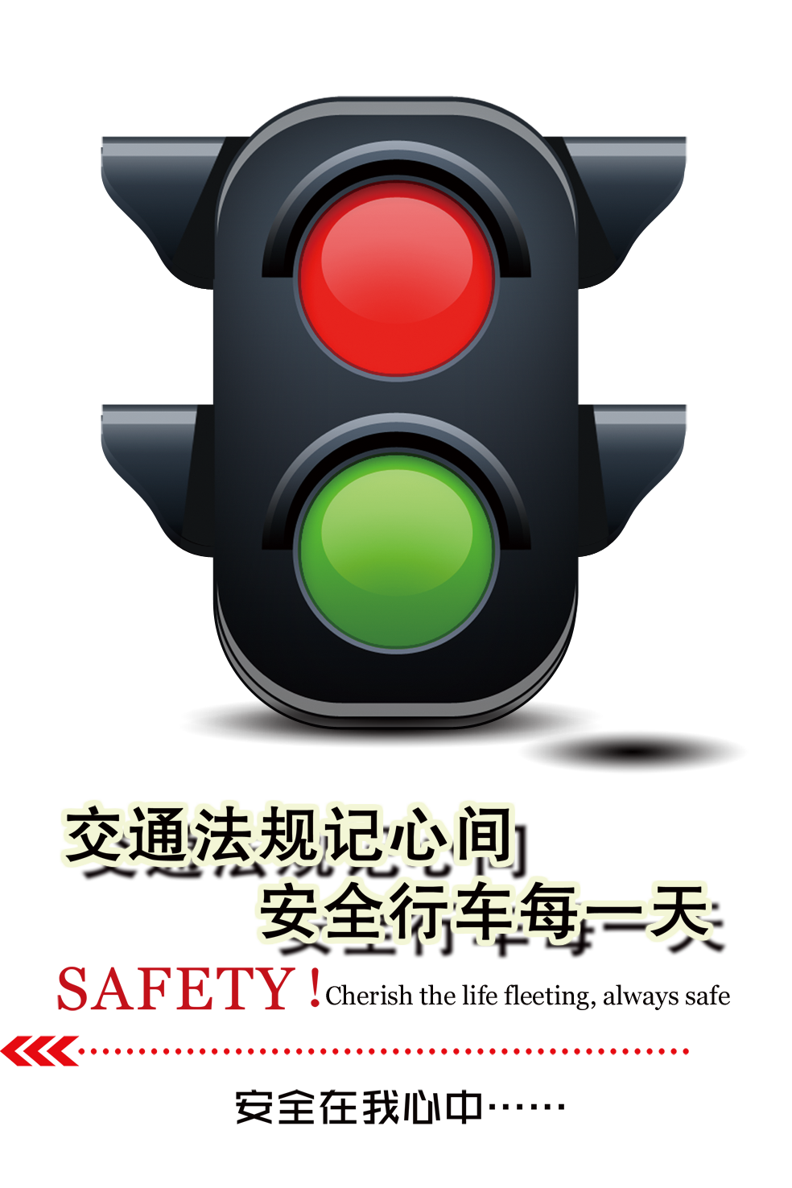
那我们还应该怎么做呢？
１、过马路要遵守交通规则，不闯红灯。
２、不在马路上奔跑、打闹。
３、走路要走人行道，过马路要走人行横道， 要做到一停二看三通过。
４、不满１２周岁的学生不骑自行车上路。
５、乘坐公交车，要注意做到有序乘车，文明礼让。
６、学生乘车一定要遵守交通法规，不乘坐不符合规定的车辆（如摩托车、三轮车、货车等），不乘坐超载车辆。

Slide 6
第二篇章
校园安全

Slide 7
校园是安全的避风港吗？
【案例1】：
某校原八（6)的一女生从校园办公楼的过道经过时，忽然，有一男生从乒乓桌那边飞跑过来，正好撞到这位女生。当时，这位女生只感到门牙剧痛，手一摸，牙齿掉了。她又怕又痛，不停地哭。老师立即联系家长，急忙送医院，花了4000多元将牙齿固定矫形，以后这两颗门牙可
能会变黑。这真是不小的横祸啊！
【案例2】：
某校原八（7）班的一位男生平时喜欢下课时与同班的几位男生玩耍打闹。一天，他与同班伙伴玩摔跤，结果被按倒在地上。疼了好几天后，到医院检查，才知道锁骨断了，不得不做手术，安上了钢筋，还要在家养病好几个月。瞧，谁能料到玩出“祸”来？

Slide 8
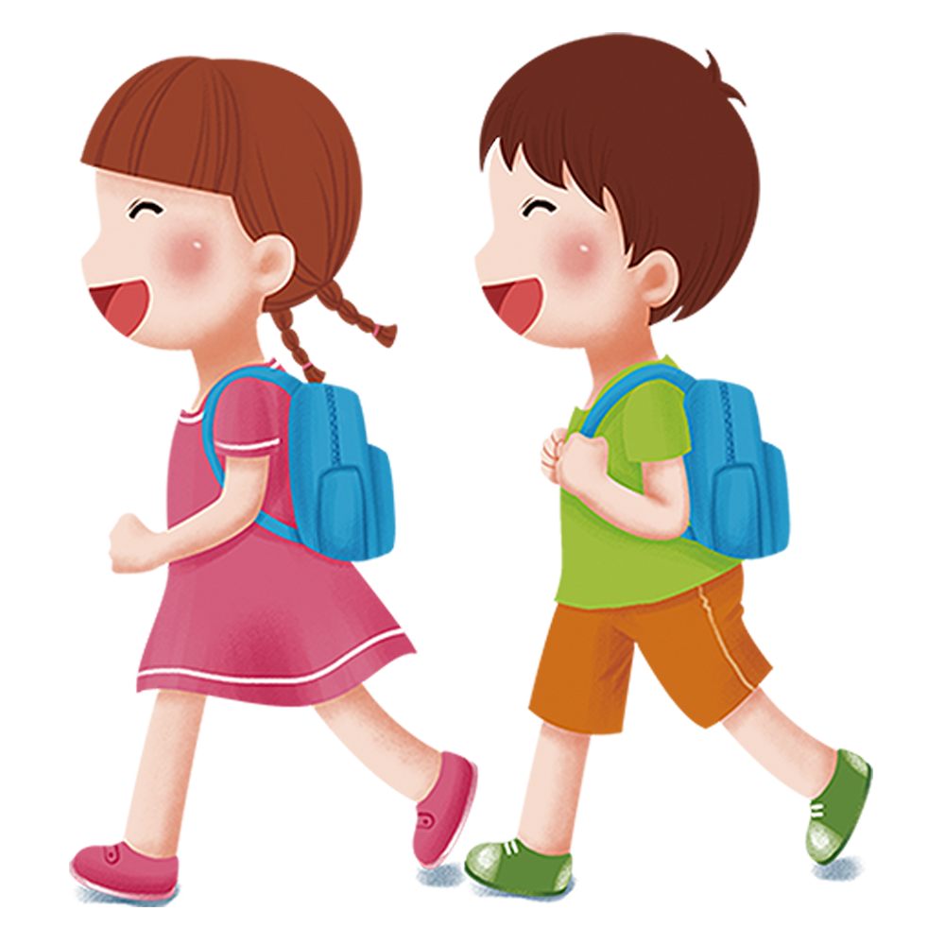
那么，我们在校园里要注意哪些安全？
１、学生上课要遵守纪律，要听从老师指挥，体育课、活动课上应在老师的指导下使用体育器材。
２、课间玩耍不打闹追逐，严禁爬围墙、爬树、爬走廊栏杆、攀校门等。
３、上下楼梯靠右行，不在楼道玩耍，严禁在楼梯扶手上面滑到下面。
４、不带利器及易燃易爆物品来校，不做危险游戏。

Slide 9

谈一谈：我们在以下几方面要注意什么？
饮食安全
防盗措施
防火
防触电

Slide 10
第三篇章
居家安全注意事项

Slide 11
问题：发现有人触电该怎么做？用手去接触触电者对吗？
答：错。应该用干燥物或绝缘体等将触电者与带电物体分开。
问题：夏天使用蚊香会起火吗？应把点燃的蚊香放哪里比较安全？
答：使用得当就不会.点燃的蚊香应放在支架上，支架可放在水泥地，金属盘上。切不可放在纸箱、木板等可燃物上。要放在远离窗帘，蚊帐，衣服等可燃物的地面上。

Slide 12
问题：不满12周岁的儿童能骑车吗？请列举3种骑车时该注意的事项。
答：不能。1.不骑快车；2.不平行骑车；3.不骑车带人；4.不脱手骑车；5.不打伞骑车；6.不骑病车；7.不与机动车抢道等。
问题：交通讯号灯有哪些颜色？都有些什么作用？
答：有红、黄、绿三种颜色。红灯亮时，不准行人通过；绿灯亮时，准许行人通过；黄灯亮时，不准行人通过，但已进入人行道的行人，可以继续通过；黄灯闪烁时，行人须在确保安全的原则下通行。

Slide 13
问题：如果炒菜时油锅起火怎么办？
答：应迅速将锅盖盖上，将火与空气隔绝，使油火缺氧而熄灭。
问题：列举四种报警电话名称，并说出号码。
答：火警119；报警110；急救120；交通122。

Slide 14
问题：如果家中发现煤气泄露，应该如何处理？
答：尽快关闭钢瓶阀门（或煤气管道总开关），迅速打开门窗通风。
问题：电器，汽油，酒精着火时用水扑救好吗？应用什么扑救？
答：不可，可用沙，土，干粉灭火器等灭火。

Slide 15
第四篇章
珍爱生命.预防溺水

Slide 16
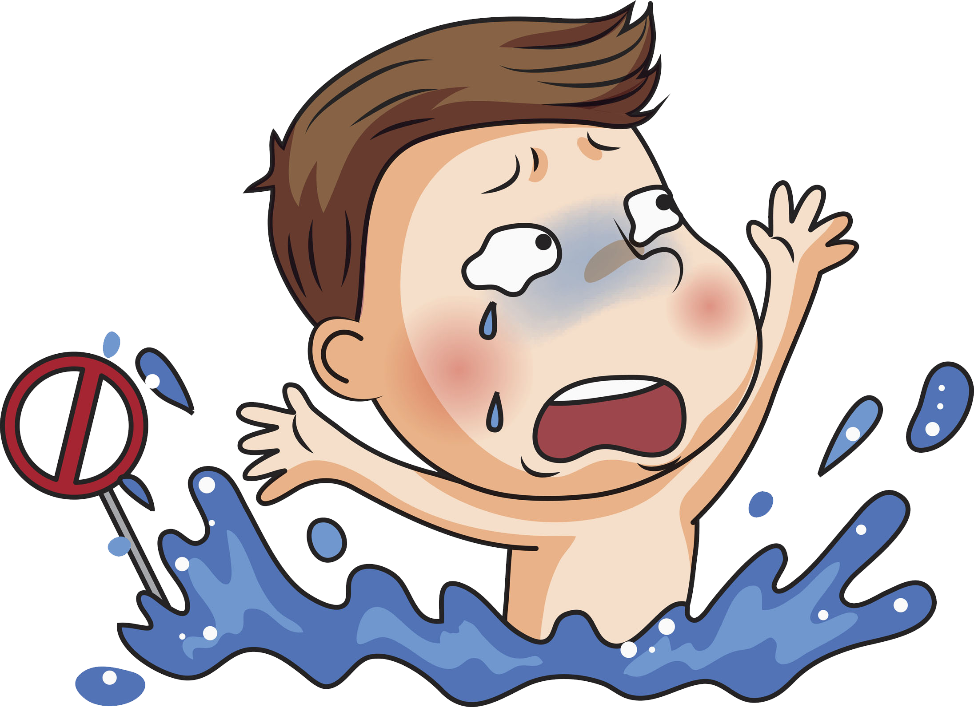
中国溺水死亡数据
中国卫生部发表的数字显示，中国每年有57000人溺水死亡，相当于每天有150多人；卫生组织估计，实际数字可能高一倍。
全国每年有16000名中小学生非正常死亡，平均每天约有40名学生死于溺水、交通或食物中毒等事故，溺水和交通居意外死亡前两位。

Slide 17

专家意见
有专家指出，通过安全教育，提高我们中小学生的自我保护能力，80%的意外伤害事故是可以避免的。而导致悲剧发生的一个重要原因，就是我们的青少年欠缺安全防卫知识，自我保护能力差。因此中小学生学习安全防卫知识，提高自我保护能力，是非常必要的.

Slide 18
学生溺水事故案例
▼1月8日，山西省长治市长治县郝家庄上郝村西塘处，因开发商挖沙导致地面出现大坑，聚集河水后结冰，4名小学生和1名幼儿在冰上溜冰时不慎落入坑中溺水死亡。
海南4天4起学生溺亡事件
▼ 3月3日，海南乐东中学2名初三学生到河边钓鱼，不慎落水身亡。
▼ 3月4日，海南临高1名小学四年级学生在水渠沟旁洗手时被水冲走，不幸溺水身亡。
▼ 3月4日，海南文昌一小学六年级学生和1名幼儿到附近水库大坝玩耍，不幸溺水身亡。
▼ 3月6日，海南琼中2名二年级学生到河边玩耍，不幸溺水身亡。
……

Slide 19
学生溺水事故案例
▼孩子暑期安全再敲警钟。7月1日，福州六中初一（3）班学生余某某（男，13岁，四川渠县人，现暂住仓山区盖山镇浦下村），放假期间，不幸在浦下村溺水身亡。7月2日傍晚，仓山区吴山小学五年（1）班学生赵某某（男，11岁，盖山镇天水村人，父母离异）前往齐安村的润华山庄旁边荒废工地的小水坑玩耍，溺水死亡。福州仓山两个工地的水坑内，接连发生两起小孩溺亡事件，一个12岁，一个13岁，其中一人还是家中的独子。
今年4月14日下午，福建晋江磁灶镇苏垵村5名孩子(4女1男)在九十九溪磁灶苏垵段河边玩耍。其中4名女孩准备穿过梅溪到对岸摘杨桃，她们手牵手想趟水过去，没想到4名女孩先后沉入水中不幸溺亡。

Slide 20
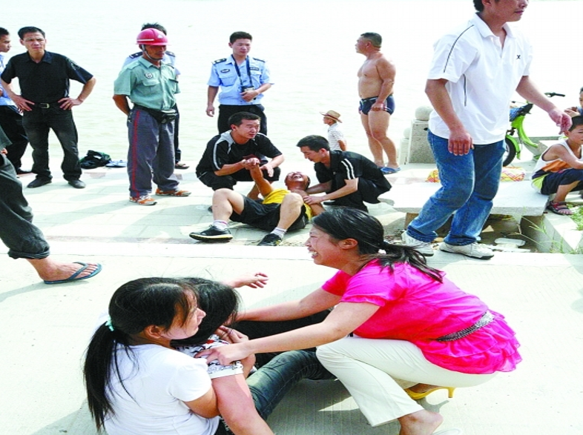
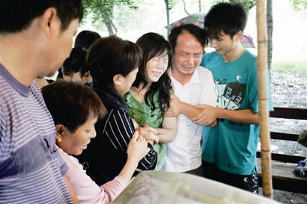
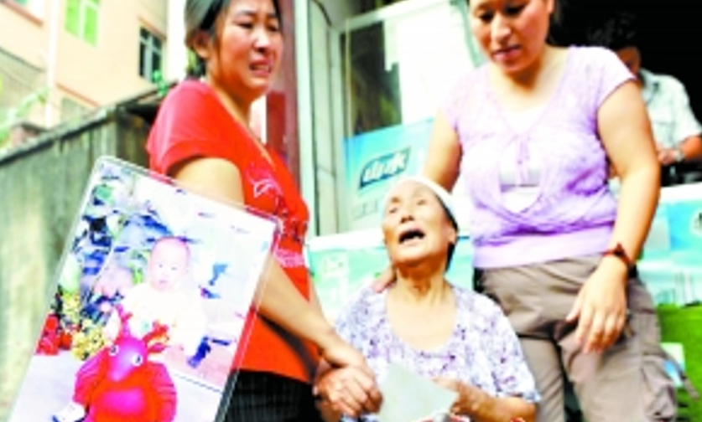
因溺水悲剧后造成的亲人悲痛欲绝

Slide 21
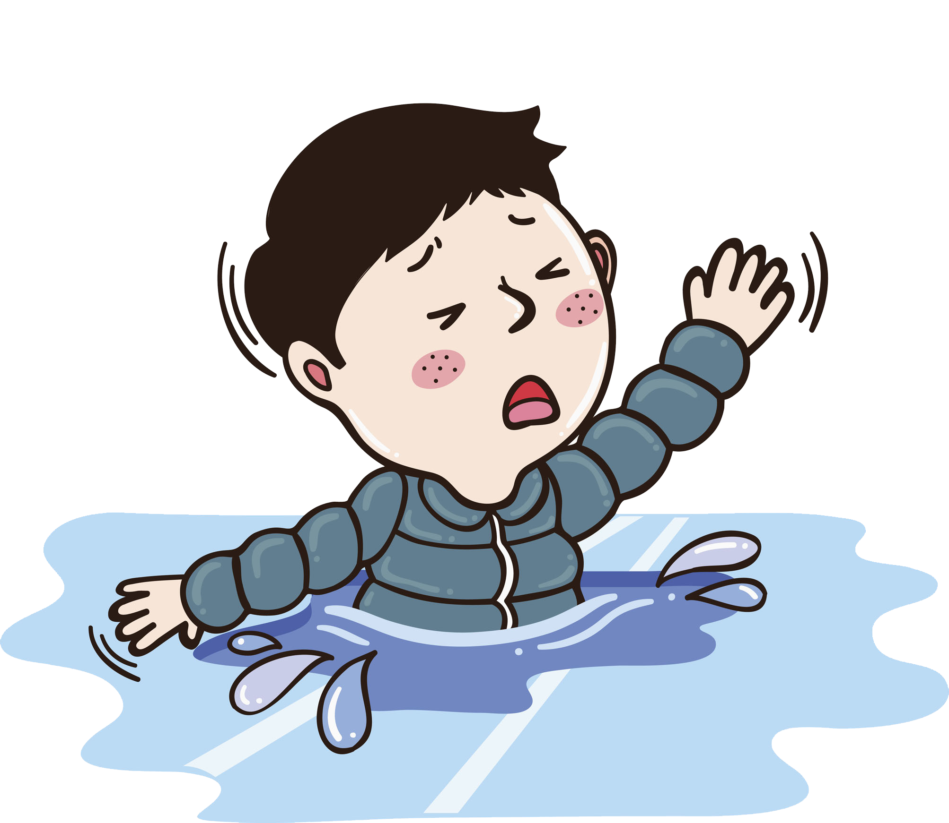
如何防止溺水悲剧的产生
1、要求学生做到在没有家长看护的情况下，不得在任何时候任何水域以任何理由下水。
2、江河沟塘不去，不能到河边、池溏、深沟等地方玩耍、钓鱼虾等。

Slide 22
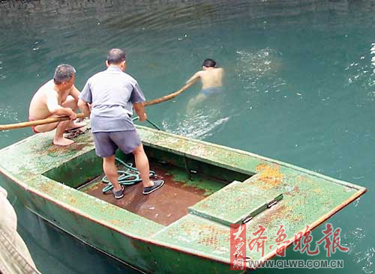
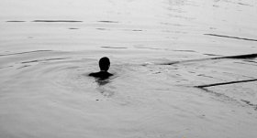
方法一：可将救生圈、竹竿、木板等物抛给溺水者，再将其拖至岸边。或者叫大人。
当发现有人溺水，该怎么办？
首先立即报警，再采用急救措施。急救方法如下：

Slide 23
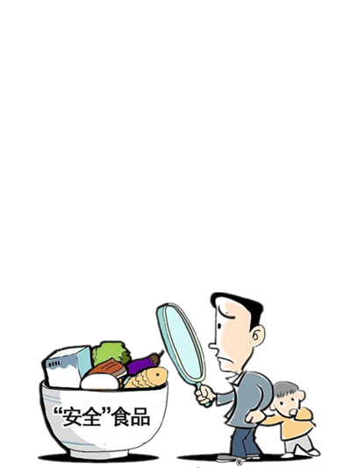
三、注意食品安全，防止传染病的发生
1、不买不食腐败变质、污秽不洁、过保质期、标识不全的食品。
2、不光顾流动摊档和卫生条件不佳的饮食店，不食用来历不明的食品。
3、春夏季是传染病高发季节，故尽量不要进入空气混浊的公共场所，特别是不到有病人的家庭串门。
4、经常开窗通风，保持居室的空气流通和环境卫生；勤洗手，养成良好的卫生习惯。

Slide 24
四、注意活动安全
游戏活动是同学们生活中的重要内容，在活动中更要树立安全观念：
1、要注意选择安全的场所。要远离公路、建筑工地、工厂的生产区；不要进入无人空房、地窖等地方；要避开变压器、高压电线；不要攀爬水塔、电杆、屋顶、高墙；不要靠近河流、池塘、水井、粪坑、沼气池等。这些地方非常容易发生危险，稍有不慎，就会造成伤亡事故。
2、要选择安全的活动来做。不要做危险性强的游戏，不要攀爬高的建筑物、不要追跑打闹、用石块等互相投掷、点燃树枝废纸等。这样做的危险性很大，容易造成预料不到的恶果。
3、活动的时间不能太久。不要在夜晚、天黑时玩，容易发生危险，另外在哪玩、和谁玩要先告诉家长并征得同意后方可。

Slide 25
五、其它注意事项
1、牢记自己是一名光荣的共青团员，时刻牢记老师的谆谆教导，放假期间，仍然要以学校的纪律和社会的规范来约束自己的行为。
2、利用“五一”假期，认真完成假期作业，多看一些课外读物，多参加有益的活动，多帮助父母做些家务活，锻炼自己各方面的能力。
3、注意保护眼睛，看书、看电视、上网时间四十分钟至一小时应让眼睛休息一会儿。
4、没有家长的带领，不允许私自外出，如确实需要外出，必须由家长带领，或者经家长同意后方可外出，必注意随时和家长联系。
5、不得进入网吧、游戏厅、台球室、录像厅等不利于青少年健康成长的场所，不结交不良社会人员。

Slide 26
同学们，生命是最为宝贵的，失去了就不可能重来。在安全的问题上，来不得半点麻痹和侥幸，必须要树立高度的安全意识，人人讲安全，时时讲安全，事事讲安全，珍爱生命、远离事故、远离伤痛！
最后预祝全体同学节日愉快！

